Slide 1
Throw the Box
Яновский Даниил Юрьевич
11 “Е”

Slide 2
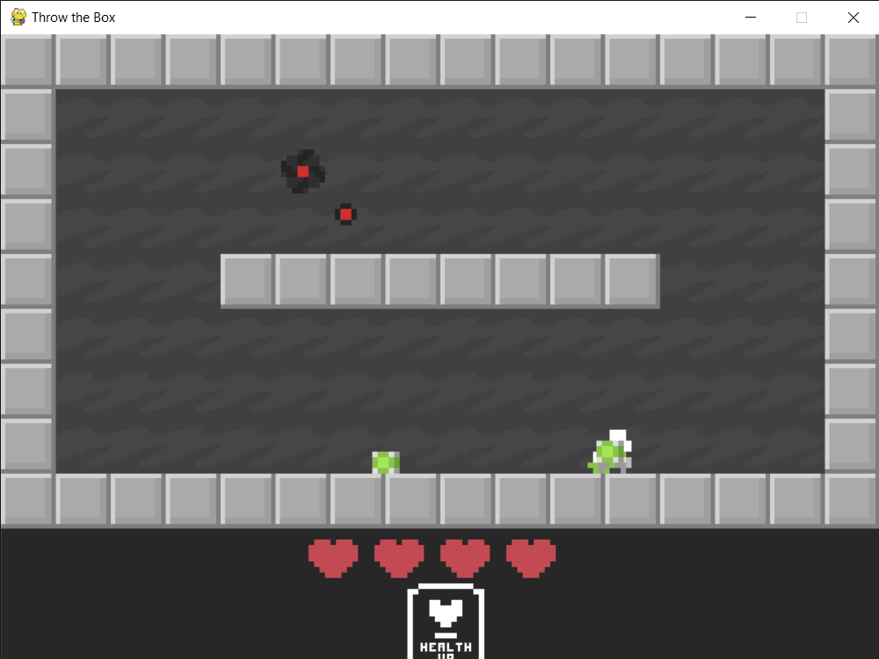
Идея проекта
Была задумка создать пошаговую стратегию, но из-за “заоблачных” идей, я решил придумать другую идею. Основываясь на идеях игр, в которые я играл тогда (Toru, Celeste, Downwell), началась работа над аркадным платформером с механиками из выше перечисленных игр

Slide 3
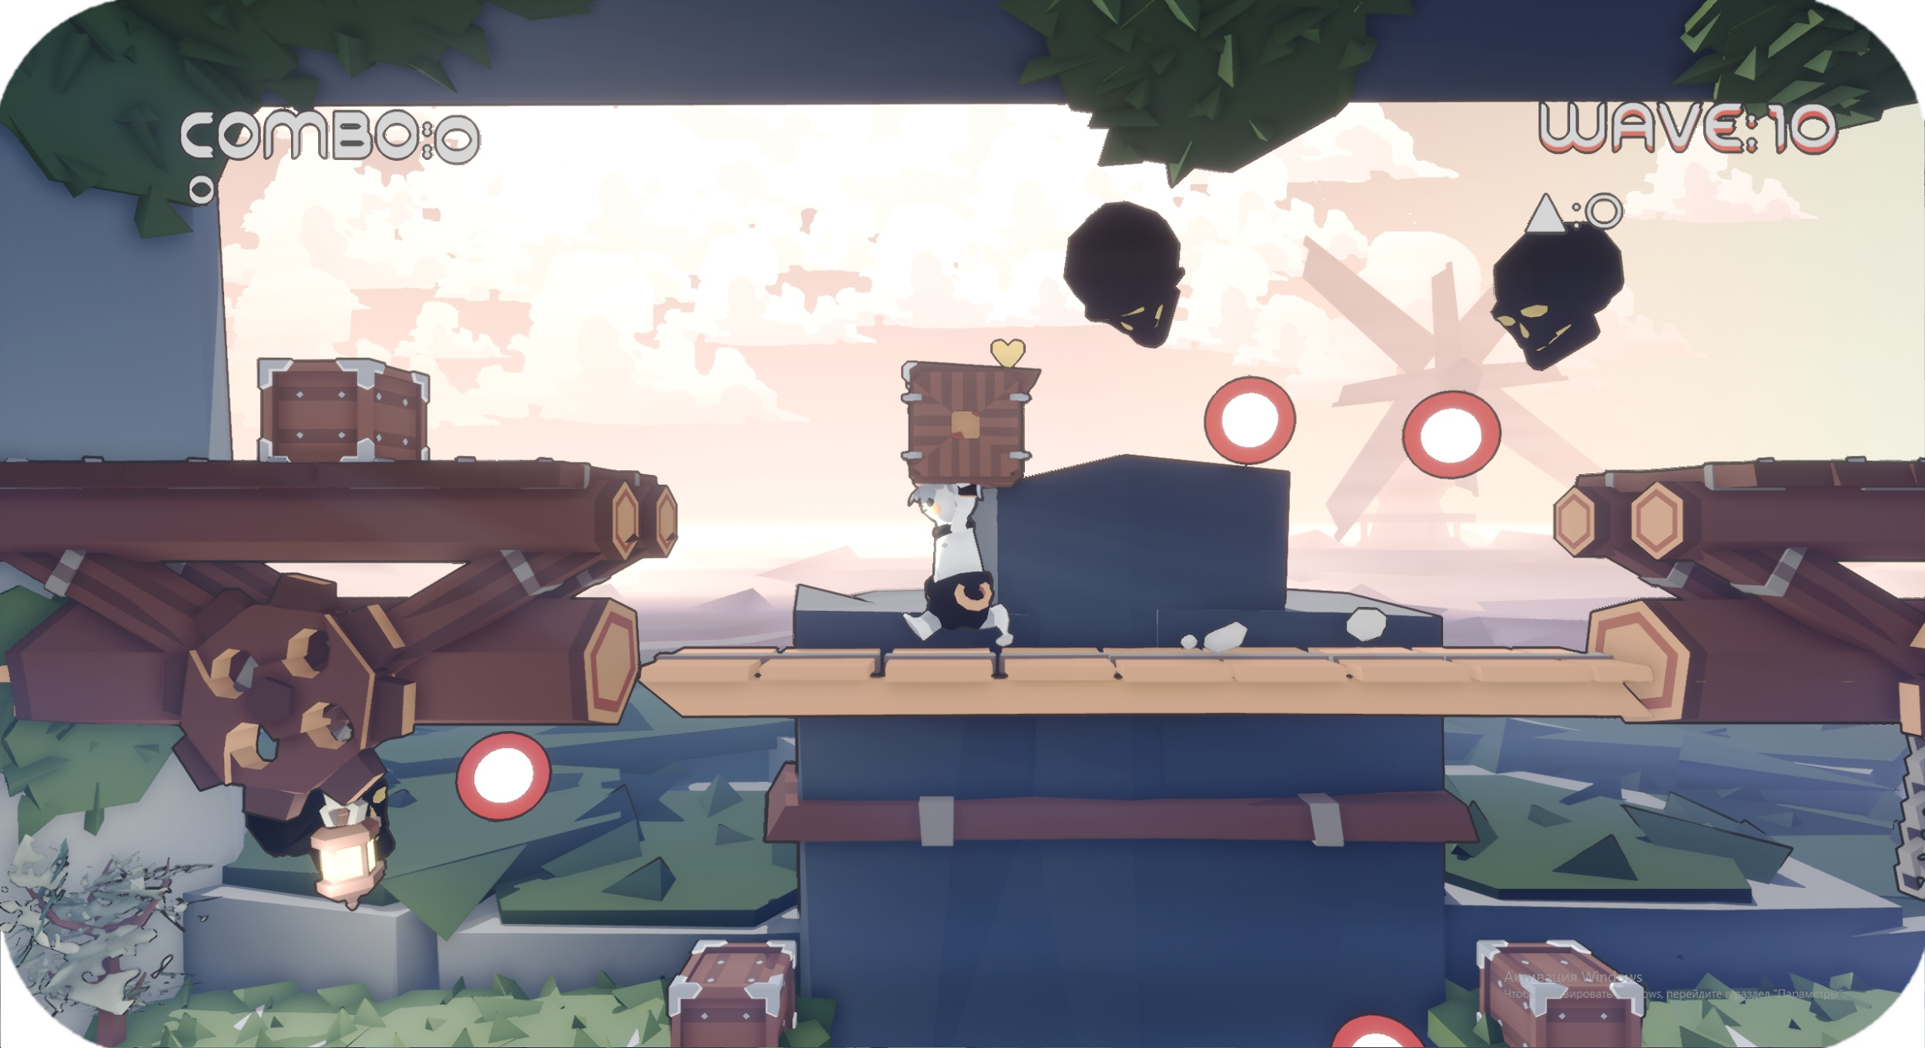
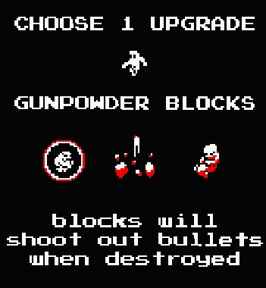
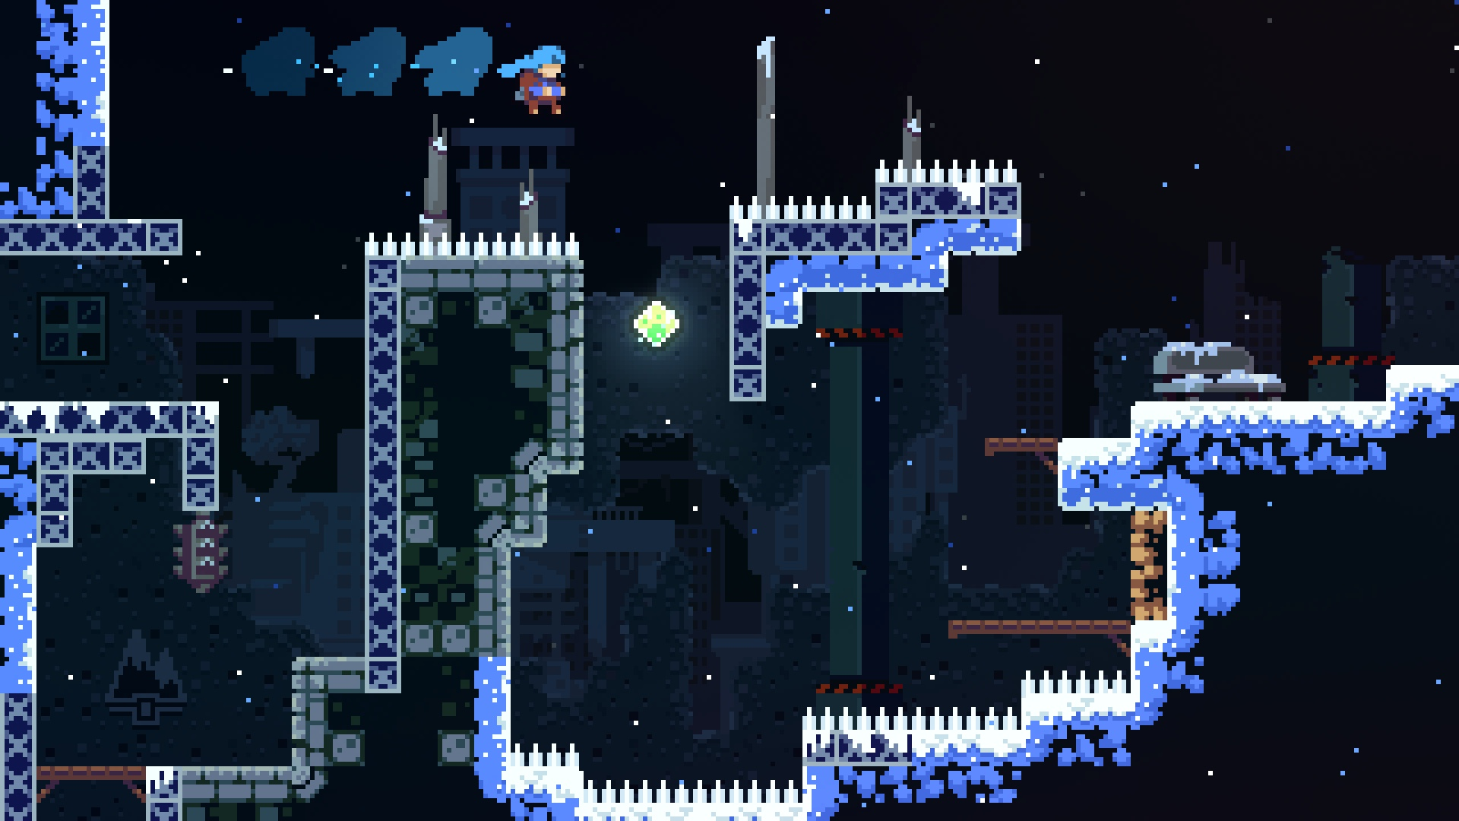
Что взял из других игр?
Toru (игра пользователя из ВК) - это аркадный платформер с идеей прохождения “волн”, а основная механика - это бросание ящиков во врагов
Celesta (игра Steam) - это отличный платформер, от которого я взял механики передвижения (скольжения, передвижение)
Downwell (игра Steam) - это аркада с механикой “случайной” прокачки героя, путём прохождений уровней

Slide 4
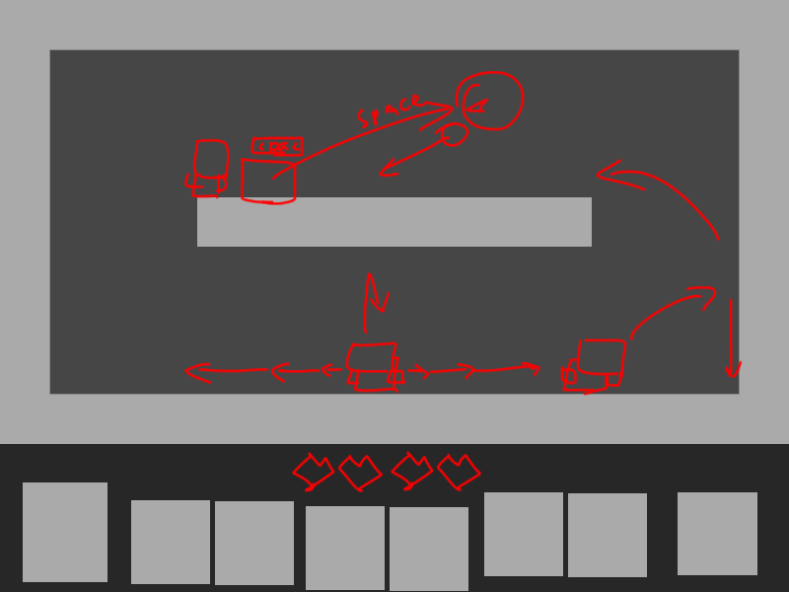
Механики
В своей игре я выделил несколько основных механик (в основном влияют на персонажа)
1. Плавное перемещение
2. Прыжок
3. Подъём/бросание ящиков
4. WallSlide и WallJump
В основном все эти механики основываются на изменении скорости передвижения. VelocityX VelocityY, которые изменяются в определенные моменты

Slide 5










Карты способностей
Еще одна важная механика заключается в уникальных эффектах карт способностей
Было решено сделать 10 карточек с положительными эффектами
До этого были идеи “карт проклятий”, когда игрок получает один плюс с одним минусом, но эта идея пока отложена
Все эффекты карт обрабатывает класс игрока

Slide 6
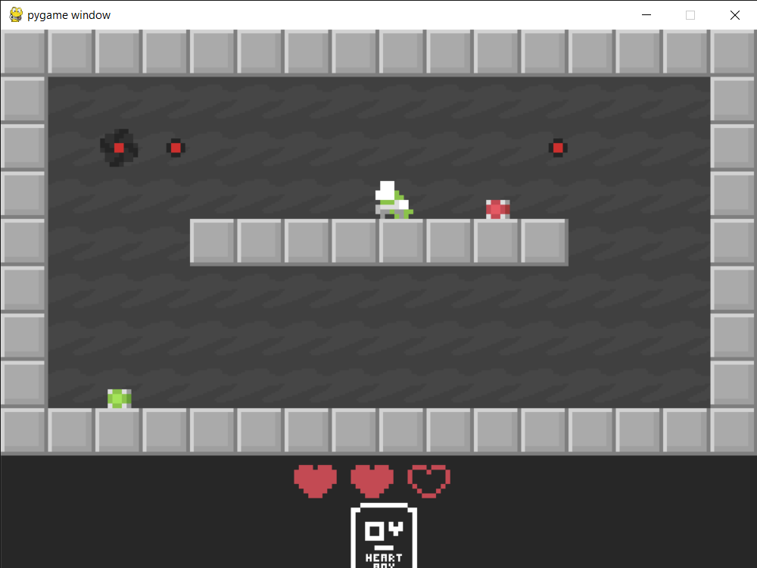
Итоги
Смог создать игру, изучив основы pygame. Реализовал идею, которую можно дальше развивать
Несколько идей
Добавить звуки в игру
Добавить больше монстров/разные виды пуль
Новые карты способностей
Доработать механики платформера используя Время Койота, Запоминание прыжков и WallJump/WallSlide

Slide 7
Спасибо за внимание

